Slide 1

Krizové řízení ve školách v době pandemie COVID-19
Krizová situace nebo krok v evoluci?
dr inż. Jacek Trembecki

Slide 2

Krizové řízení ve školách v době pandemie COVID-19
Krizová situace nebo krok v evoluci?
Přechodné omezení nebo pozastavení činnosti škol v souvislosti s pandemií COVID-19 – právní rámec.
Organizace distančního vzdělávání a výchovy – hlavní předpoklady.
Úkoly ředitele školy v souvislosti s organizací distanční výuky.
Modely řízení škol z hlediska řízení na dálku.
Řízení změn v době krize – jak to zvládáme?

Slide 3

Krizová situace nebo krize?
každá krize je součástí krizové situace;
ne každá krizová situace však v sobě obsahuje krizi;
objevující se příznaky krize nemusí vést ke změnám v organizaci, ale jsou výzvou pro subjektivní pocit normálnosti jejího fungování.
Notes:
Podstawą prowadzonych działań w systemie zarządzania kryzysowego opartym na ustawie z 2007 roku są plany, które:
• określają sposób kierowania działaniami w sytuacji kryzysu, ustalając linie podległości i współdziałania;
• przydzielają organizacjom i osobom zadania, które powinny być wykonywane w przypadku podjęcia decyzji o uruchomieniu i wdrożeniu planu, zgodnie z przyjętą siatką bezpieczeństwa;
• określają siły i środki reagowania kryzysowego możliwe do użycia;
• opisują procedury uruchomienia działań przewidzianych w planie oraz procedury zwracania się o pomoc do wyższego szczebla administracji publicznej.
Plany zarządzania kryzysowego w przypadku wystąpienia zdarzenia stwarzającego zagrożenie epidemiczne opracowuje się przy uwzględnieniu analizy zagrożeń, przy czym biorąc pod uwagę zakres stosowania planu, natychmiastowe jego uruchomienie powinno nastąpić na poziomie wojewódzkim i krajowym. W tym miejscu pojawia się jeden z elementów chaosu wynikający z obligatoryjnej mnogości sporządzania planów. W systemie działalności organów publicznych odnoszących się do systemu planistycznego skuteczność działań przeciwzakaźnych mają bowiem gwarantować także inne plany, zwane wojewódzkimi planami działania na wypadek epidemii, sporządzane przez wojewodów na okres trzech lat. Plany te zawierają:
• charakterystykę i ryzyko wystąpienia chorób zakaźnych;
• wykaz i rozmieszczenie zakładów leczniczych i innych obiektów, które mogą być przeznaczone do leczenia, izolowania lub poddania kwarantannie;
• liczbę osób, które mogą zostać poddane leczeniu, izolacji i kwarantannie;
• imienne listy osób, które mogą zostać skierowane do działań służących ochronie przed zakażeniami.

Slide 4
Přechodné omezení nebo pozastavení činnosti škol v souvislosti s pandemií COVID-19 – právní rámec.
Zákon z 2. března 2020, tzv. covidový zákon, v čl. 28 zavedl do zákona o školství dva nové články, na jejichž základě ministr příslušný pro oblast školství a výchovy může vydávat příslušné vyhlášky: Čl. 30b a čl. 30c

Slide 5
Organizace distančního vzdělávání a výchovy – hlavní předpoklady
Zavedení distanční výuky vyžadovalo rychlý přechod od tradičních metod práce k novým, byť ne zcela neznámým metodám. Většina škol a jejich učitelů využívala informační a komunikační technologie, nikoli však v tak velkém měřítku. Ministerstvo národního vzdělávání výslovně poukázalo na rozsah úkolů v rámci distanční výuky:
V souvislosti s omezeným fungováním škol má výuka se zavedením metod a technik distančního vzdělávání probíhat zejména s využitím:
  materiálů a funkcionalit informačního nástroje, jako je platforma e-podręczniki (e-učebnice),
  podkladů dostupných na webových stránkách úřadu ministra příslušného pro oblast školství a výchovy, webových stránkách organizací spadajících pod tohoto ministra nebo jim dozorovaných, včetně webových stránek Ústřední zkouškové komise a oblastních zkouškových komisí,
  materiálů prezentovaných v pořadech veřejné televize a rozhlasu,
  dalších materiálů určených učitelem.
Vzdělávání na dálku
Vzdělávání na dálku on-line
Jiné akce

Slide 6
Zavedení uvedených řešení ve školách doprovází řada problémů. Nejčastěji bylo poukazováno na překážky na straně žáků.
Organizace dálkového studia a vzdělávání - hlavní problémy
Chybějící zařízení | 81%
Chybějící dovednosti žáků co se týče práce se softwarem | 71%
Absence přístupu učitelů k zařízením | 41%
Chybějící dovednosti učitelů co se týče práce se softwarem | 39%
Chybějící přístup žáků a učitelů k Internetu | 37%
Absence příslušného softwaru ve škole | 30%
Problémy s propustností sítě | 22%
Nutnost sdílení techniky k distanční výuce | 19%
Poruchovost sítě | 7%
Ve škole nejsou problémy s distanční výukou | 6%
Nemožnost provést ve škole příslušné změny | 6%

Slide 7
Příklady problémů, na které poukazovala minimálně polovina ředitelů základních škol:
Organizace dálkového studia a vzdělávání - hlavní problémy
88%
Sdílení techniky nezbytné k distanční výuce
75%
Propustnost sítě
Cca 70%
Rodiče nemají čas pomáhat dětem v distanční výuce
53%
Dovednost žáků pracovat s potřebným softwarem
50%
Dovednost rodičů nejmladších žáků pracovat se softwarem potřebným k distanční výuce

Slide 8
Příklady problémů, na které častěji poukazovali ředitelé škol na venkově:
Organizace dálkového studia a vzdělávání - hlavní problémy
83%
Propustnost sítě
54%
Dovednost žáků pracovat s potřebným softwarem
49%
Dovednost rodičů nejmladších dětí pracovat se softwarem potřebným k distanční výuce

Slide 9
Modely řízení škol z hlediska distanční výuky
Model řízení ve školství je způsob, jak samospráva využívá klíčové zdroje (ředitel, učitelé), aby poskytla zainteresovaným stranám očekávanou hodnotu vzdělávání (klíčové vzdělávací priority), při zajištění jeho realizace v souladu s požadavky rozpočtové kázně veřejných financí a ekonomických pravidel efektivnosti.
1 Manažerský model
2 Podnikatelský model
3 Konkurenceschopný model
4 Centralizovaný model
5 Demokratický model
6 Nezasahující model
Notes:
Model menedżerski – charakteryzuje się tym, że samorząd jako organ prowadzący posiada odrębny dokument strategiczny o tematyce oświatowej, dyrektor jest postrzegany przede wszystkim jako menedżer odpowiadający za rozwój szkoły, obsługa administracyjno-księgowa przekazana została do szkół, w JST funkcjonuje system zarządzania jakością, do realizacji zajęć dodatkowych wykorzystuje się przede wszystkim środki własne, podstawą przygotowania planów finansowych są arkusze organizacyjne szkół lub wykorzystanie formuły bonu oświatowego, przeznaczającej określoną kwotę na każdego ucznia.
Model przedsiębiorczy – charakteryzuje się tym, że samorząd nie ma odrębnego dokumentu strategicznego o tematyce oświatowej, oświata została ujęta w ogólnej strategii rozwoju gminy, dyrektor jest postrzegany przede wszystkim jako menedżer odpowiadający za rozwój szkoły, obsługa administracyjno-księgowa przekazana została do szkół, ale w JST w zasadzie nie ma systemu zarządzania jakością, samorządy w ogóle nie wykorzystują środków własnych jako głównego źródła finansowania zajęć dodatkowych, plany finansowe szkół przygotowywane są w gminie, podstawą są arkusze organizacyjne szkół lub formuła bonu oświatowego, lub JST przygotowuje plany na podstawie danych finansowych z poprzedniego roku, z uwzględnieniem przewidywanej zmiany budżetu oświaty.
Model konkurencyjny – są dokumenty opisujące cele strategiczne w obszarze oświaty, ale raczej nie istnieje odrębny dokument strategiczny o tematyce oświatowej, oświata została ujęta w ogólnej strategii rozwoju gminy a dyrektor jest postrzegany jako nauczyciel odpowiadający za proces dydaktyczny w szkole, obsługa administracyjno-księgowa przekazana została do szkół, a samorząd może mieć wdrożony system zarządzania jakością, samorządy w ogóle nie wykorzystują środków własnych jako głównego źródła finansowania zajęć dodatkowych, plany finansowe szkół przygotowywane są w gminie, podstawą są plany finansowe z poprzedniego roku, z uwzględnieniem przewidywanej zmiany budżetu oświaty, lub na podstawie arkuszy organizacyjnych szkół albo wykorzystując formułę bonu oświatowego.
Model scentralizowany – nie ma odrębnego dokumentu strategicznego o tematyce oświatowej, natomiast oświata została ujęta w ogólnej strategii rozwoju gminy, dyrektor jest postrzegany przede wszystkim jako nauczyciel odpowiadający za proces dydaktyczny w szkole, sporadycznie obsługa administracyjno-księgowa szkół została przekazana do szkół, a samorządy raczej nie wdrożyły zarządzania jakością, w zasadzie nie wykorzystują środków unijnych jako głównego źródła finansowania zajęć dodatkowych pozalekcyjnych, przygotowywania planów finansowych szkół odbywają się w gminie, raczej w oparciu o plany finansowe z poprzedniego roku, z uwzględnieniem przewidywanej zmiany budżetu oświaty.
Model demokratyczny – JST nie ma odrębnego dokumentu strategicznego o tematyce oświatowej, oświata została ujęta w ogólnej strategii rozwoju gminy, dyrektor jest postrzegany przede wszystkim jako nauczyciel odpowiadający za proces dydaktyczny w szkole, obsługa administracyjno-księgowa została przekazana do szkół, a w samorządach raczej wdrożono system zarządzania jakością, głównym źródłem finansowania zajęć dodatkowych są środki własne, plany finansowe szkół są przygotowywane w gminie na podstawie planów finansowych z poprzedniego roku, z uwzględnieniem przewidywanej zmiany budżetu oświaty, sporadycznie podstawą są dane z arkuszy organizacyjnych szkół lub wykorzystuje się formułę bonu oświatowego.
Model nieingerujący – samorząd w zasadzie posiada odrębny dokument strategiczny o tematyce oświatowej, dyrektor jest postrzegany jako menedżer lub nauczyciel odpowiadający za rozwój szkoły, obsługa administracyjno-księgowa nie została przekazana do szkół, samorząd raczej nie inwestuje w dodatkowe zajęcia, podstawą przygotowywania planów finansowych szkół przygotowywanych w gminie są plany finansowe z poprzedniego roku, z uwzględnieniem przewidywanej zmiany budżetu oświaty.

Slide 10
Model procesu změn podle J. Kottera obsahuje osm kroků:
Vyvolání vědomí naléhavosti, pomoc ostatním, aby vnímali potřebu změn.
Sestavení silné koalice osob, které budou schopny prosadit a realizovat změny – přimět skupiny pracovat společně (jako jeden tým)
Vytvoření vize pro podporu řízení změny a rozvíjení strategií, které přispějí k dosažení této vize.
Využití všech dostupných prostředků ke komunikaci o nové vizi – co nejvíce lidí má chápat novou vizi.
Delegování oprávnění na ostatní, aby mohli jednat v souladu s vizí změnou struktur, systémů a postupů usnadňujících zavádění vize.
Plánování a vytváření krátkodobých cílů a zvyšování tempa neustálé změny.
Využití výsledků a podpora dalších změn. Změna struktur, systémů a postupů, které nejsou v souladu s vizí.
Zakotvení změn v organizaci; změny by se měly stát součástí organizační kultury.
Notes:
Kotter zwraca uwagę na fakt, że zmiana jest procesem i wymaga czasu a tym samym realizowania zaproponowanych faz we wskazanej kolejności, bowiem ich przyspieszanie lub omijanie stworzy tylko pozory zmiany. Nie bez znaczenia jest także wskazanie, że zmiana powinna opierać się na silnym przywództwie.

Slide 11
Lewinův třífázový model změny:
První fáze spočívá v uvolnění současné rovnováhy prostřednictvím tzv. „rozmrazení”, což je možné dosáhnout pomocí jednoho ze tří způsobů: zvýšením hnacích sil, které vedou k odklonu od dosavadního stavu, snížením brzdících sil, které brání odklonu od stávající rovnováhy, kombinací prvních dvou způsobů.
Druhou etapou je vlastní „změna”. Zavádí se zde nové vzorce chování, postojů, hodnoty a podporuje osoby nebo skupiny, které je realizují. Vyvíjené aktivity mají za cíl vyvolat u zaměstnanců procesy identifikace a internalizace.
Třetí etapa byla pojmenována „zamrazením”. Její podstatou je zakotvení nových vzorců chování, postojů a hodnot.
Notes:
Wszystkie modele wdrażania zmian łączy założenie, że zmiana jest procesem, który wymaga działań ze strony organizacji niezależnie od tego, jakie są przyczyny tych zmian – zewnętrzne czy wewnętrzne.
Zarządzanie zmianą wymaga natomiast wyznaczenia i przestrzegania następujących po sobie etapów postępowania tzw. postępowania metodycznego z uwzględnieniem: celów organizacji, analizy sieci interakcji wzajemnych wpływów, analizy mocnych i słabych stron organizacji, analizy możliwych scenariuszy, opracowania strategii działania oraz wdrożenia wybranego rozwiązania29. Zasadna wydaje się propozycja K. Dziekońskiego i A. Jurczuka polegająca na podziale każdej zmiany na etapy: przyczyn (dlaczego?), celu i zakresu (co?) planu (jak?)30. Można stwierdzić, że taki cykl zarządzania zmianą jest bardzo bliski etapom przechodzenia przez zmiany jakie w ostatnich miesiącach „dzieją” się w oświacie.
Omawiając problematykę zarządzania zmianą, nie należy pomijać problematyki oporu wobec zmiany, który jest rzeczą naturalną. Źródła oporu mogą być wielorakie, warto więc je przeanalizować w ramach swojej organizacji, aby w odpowiedni sposób móc opór zminimalizować lub zamienić go w akceptację zmian. W zakresie oporu wobec zmiany, oprócz doświadczenia przywódcy pomocą służy także bogata literatura przedmiotu np. przyczyny podane przez J. Penca, w tym m.in.: niezrozumienie potrzeby zmiany, obawa przed nowymi wymaganiami, skłonność do trwania w starym, mało efektywne wprowadzanie zmian czy też przekonanie, że poparcie zmiany narazi własne interesy

Slide 12
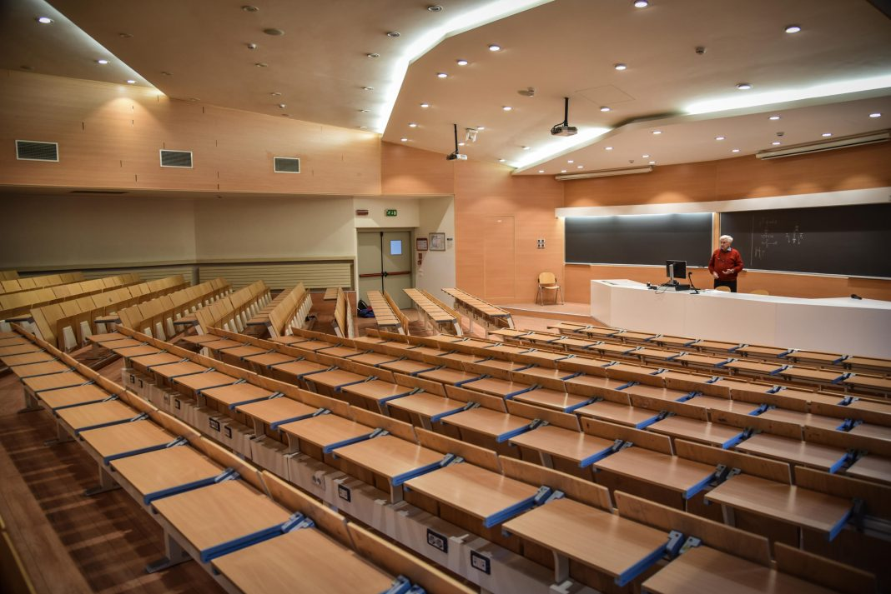

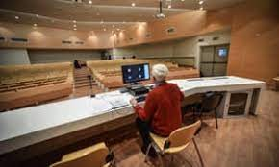
Co dál? Který obrázek představuje postpandemické vzdělávání?
Notes:
Zarządzanie zmianą może mieć różny zakres i charakter. Zjawisko pandemii wirusa SARS-CoV-2, który wywołuje chorobę COVID-19 nastąpiło nagle, niespodziewanie, na globalną skalę więc trudno doszukiwać się tu precyzyjnych związków z wieloma teoriami z zakresu zarządzania zmianą. Wydawałoby się, że dezorganizacja życia codziennego będzie miała krótkotrwały charakter, tymczasem konieczność bieżących działań nie zawsze wiąże się z planowanymi zmianami, lecz raczej z walką o przetrwanie.
Pandemia stworzyła szansę na zmianę i transformację szkoły, zmieniła mentalność nauczycieli i przyczyniła się do szerszego wykorzystania technologii w nauczaniu i zarzadzaniu. Oświata od marcu 2020 roku już nie jest i nie będzie ta sama. Znalazła się w świecie VUCA (zmienności, niepewności, złożoności i niejednoznaczności – volaility, uncerteiuty, complexity, ambiguity). Wbrew przewidywaniom okazało się, że przestawienie się na nauczanie zdalne oraz zdalne zarzadzanie szkołą w stosunkowo krótkim czasie jest jednak możliwe. Nie da się ukryć, że zmiana, która miała miejsce była zmianą narzuconą (wymuszoną), ale okazała się też zmianą rozwojową dla szkoły. Skok technologiczny, jaki dokonał się w ciągu tych kilku miesięcy nie byłby prawdopodobnie możliwy na tak szeroką skalę, gdyby nie został wymuszony okolicznościami zewnętrznymi. Zmiana dotyczyła głównie ludzi: kompetencji, postaw, motywacji i relacji. Można powiedzieć, że była raczej fragmentaryczna niż całościowa. Reaktywna i stopniowa. Adaptacyjna – choć po części innowacyjna i na pewno zmiana trwała- edukacja wspomagana technologią i elementy nauczania hybrydowego zostaną w szkole na dłużej. Pandemia wymusiła na nauczycielach zmianę strategii i metod nauczania, wyjście poza schematy.

Slide 13


